Slide 1
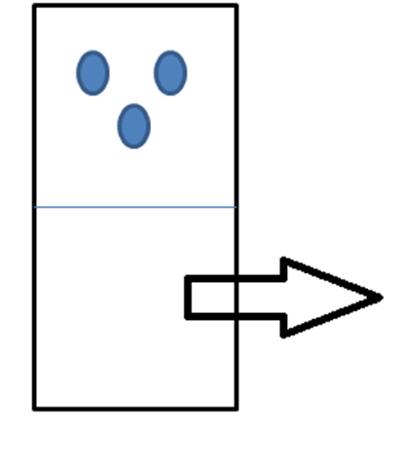
DOMINO DEL DIEZ
¿CUÁNTO FALTA PARA LLEGAR AL ____ ?
AQUÍ SE COLOCAN LAS FICHAS QUE FALTAN PAR LLEGAR AL DIEZ

